Slide 1
UNIVERSIDAD AUTÓNOMA DEL ESTADO DE HIDALGO
Instituto de Ciencias Económico Administrativas

Slide 2
Área Académica
Contaduría
Asignatura
Teoría General de la Administración
Tema
Antecedentes históricos de la administración
Catedrática
M.G.A. Xóchitl Argüelles Gutiérrez
Periodo
Enero-Junio 2015

Slide 3
Tema : Antecedentes históricos de la administración
Abstract
Since it appears the man arises the need to manage resources to survive.
Depending on the socio-historical times, people look for different ways of organizing and managing resources to it at the time, to meet your needs. Because we live in a changing world, these resources tend to change, reduce, increase and / or disappear so people looking manage efficiently.
Keywords: early period, agricultural season, Greco-Roman antiquity, feudal, industrial revolution, XXI century, Latin America.

Slide 4
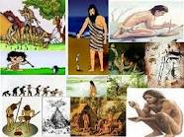
EPOCA PRIMITIVA
Realizaban actividades de caza, pesca y recolección.
Los jefes de familia tomaban las decisiones más importantes.
División natural del trabajo por sexo y edad.
Administración incipiente.
Trabajo cooperativo.

Slide 5
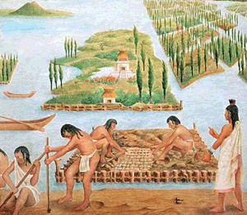
ÉPOCA AGRÍCOLA
Aparición de la agricultura y la vida sedentaria.
Organización de tipo patriarcal.
Prevalece la división natural del trabajo
Aparece el Estado
Control de trabajo colectivo y el pago de tributo.

Slide 6
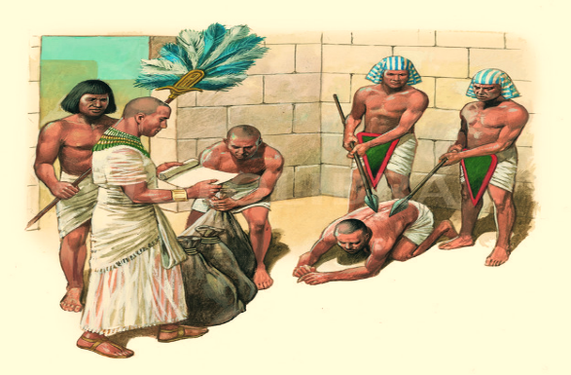
ANTIGÜEDAD GRECOLATINA
Aparición del esclavismo.
Supervisión estricta y sanción corporal en la administración.
Los esclavos carecían de derechos.
Bajo rendimiento productivo.
Trato inhumano a los esclavos.
Todo esto fue causa de la caída del imperio romano.

Slide 7
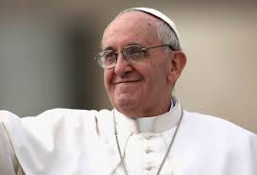
INFLUENCIA DE LA ORGANIZACIÓN DE LA IGLESIA CATÓLICA
Se convirtió en la organización más grande de su época.
Las normas administrativas y los principios de organización pública fueron transferidos a la Iglesia romana.
Cuenta con una organización simple y eficiente que funciona efectivamente bajo el mando de una sola persona.
Sirvió de modelo para muchas organizaciones
Las organizaciones incorporaron los principios y normas que utilizaba.

Slide 8
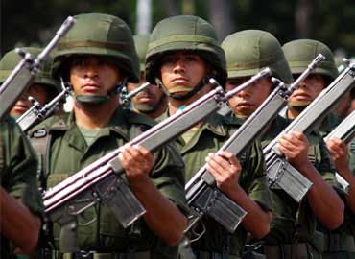
INFLUENCIA DE LA ORGANIZACIÓN MILITAR
Tuvo gran influencia en las teorías administrativas.
Sun Tzu escribió un libro “El arte de la guerra” que habla de planes, tácticas, estrategias, puntos fuertes o débiles del enemigo y de la organización.
Federico II, el Grande creo el estado mayor (staff) para asesorar al mando (línea)militar.
Se observan perfectamente definidas las líneas de autoridad y responsabilidad

Slide 9
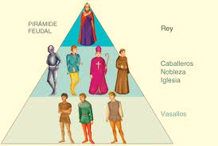
ÉPOCA FEUDAL
La administración estaba sujeta a criterios del señor feudal.
Relaciones sociales de servidumbre.
Aparecen los talleres artesanales.
Aparición de gremios (antecedentes de sindicatos) que regulaban los horarios y sueldos.
Un gran número de siervos se convierten en trabajadores independientes.
Aparecen nuevas estructuras de autoridad.
Las relaciones sociales se caracterizan por un régimen de servidumbre.

Slide 10
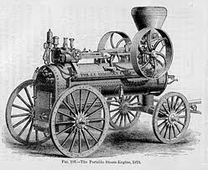
REVOLUCIÓN INDUSTRIAL
Inicia en Inglaterra con la invención de la máquina de vapor (James Watt), la locomotora y las máquinas herramientas.
Aparece en normas rígidas de trabajo.
Producción en masa.
La explotación inhumana del trabajador.
La administración crece mediante bases científicas.
Transportes eficientes y más baratos

Slide 11
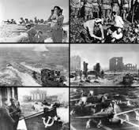
SIGLO XXI
Desarrollo tecnológico e industrial.
Surge la administración científica (Frederick Taylor).
Se aplicó el método científico para definir la mejor manera de hacer un trabajo.
La administración se tornó indispensable en una empresa.
Se logra la optimización de los recursos.

Slide 12
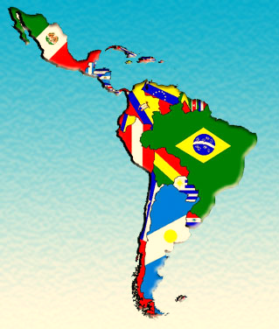
AMÉRICA LATINA
La administración tuvo gran importancia en la organización social económica y política.
Los Incas desarrollaron un sistema de organización bastante complej0, basado en el trueque.
La conquista de pueblos originaron múltiples técnicas para una adecuada administración.
Los Aztecas tenían un sistema administrativo complejo por las numerosas provincias que poseían.

Slide 13
BIBLIOGRAFÍA
Chiavenato, Idalberto. (2014). Introducción a la Teoría General de la Administración. 8ª. Reimpresión. 8ª Edición. México: Editorial McGraw Hill.
Münch, Lourdes (2012). Fundamentos de Administración. 9ª Edición, México: Editorial Trillas.
Robbins, Sthephen & DeCenzo, David (2009). Fundamentos de Administración. 6ª Edición. México: Editorial Pearson Prentice Hall

